Slide 1


Apresentação do
Programa Brasil Saudável no
Conselho Nacional de Saúde
BRASÍLIA, DF – 09 DE JULHO DE 2025

Slide 2
01
02
SUMÁRIO
O PROGRAMA
FRENTES DE TRABALHO
Ações intersetoriais e interministeriais
Entregas finalísticas
Perspectivas e desafios

Slide 3

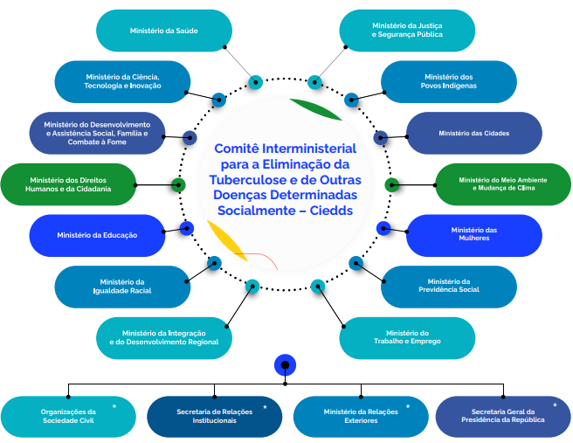
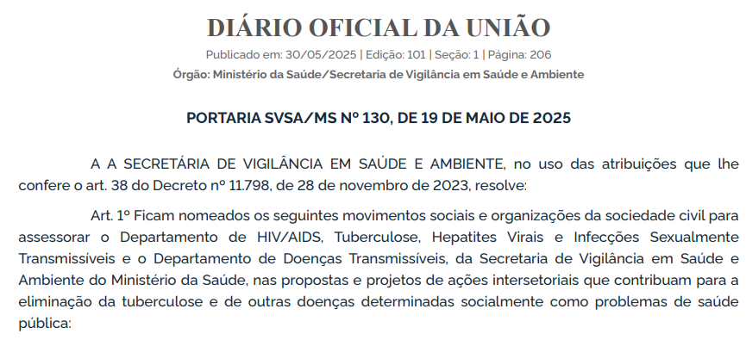
O PROGRAMA
O Programa Brasil Saudável é uma iniciativa interministerial que visa eliminar 11 doenças e 5 infecções de transmissão vertical como problemas de saúde pública até 2030. Estruturado a partir da articulação entre diferentes setores e esferas de governo, o Programa se ancora em quatro eixos centrais: a integração de políticas públicas, a articulação entre ministérios, a cooperação com estados e municípios e o envolvimento ativo de movimentos sociais e da sociedade civil.

Slide 4

02
Por que é necessário trabalhar de forma intersetorial?
Porque, embora haja diagnóstico, tratamento e, em muitos casos, cura para a maioria das doenças e infecções abordadas pelo Programa, elas continuam concentradas nas populações em situação de maior vulnerabilidade, reincidem nos mesmos territórios e perpetuam ciclos de exclusão. O que evidencia que a resposta não está apenas no setor saúde, mas na transformação das condições sociais que sustentam a transmissão e a persistência dessas doenças.
FRENTES DE TRABALHO
Notes:
Sobre a expressão ‘CICLOS DE EXCLUSÃO’: https://www.scielo.br/j/ccrh/a/3RS9jb7QxSLVHnyTqqJZwvG/

Slide 5
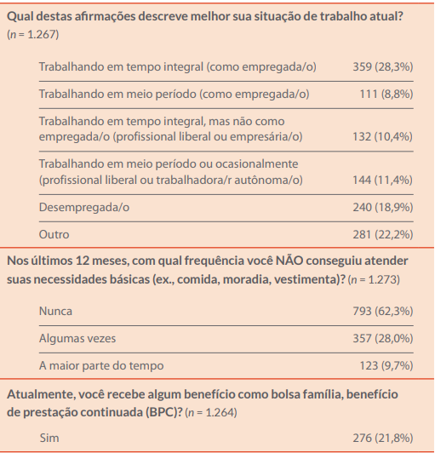
O risco de morte materna foi 18% menor entre mulheres que receberam o Bolsa Família. Entre beneficiárias há mais tempo (≥9 anos), a redução chegou a 31%. O programa também aumentou o número de consultas de pré-natal e o intervalo entre gestações. (Alves et al, 2023)
Famílias beneficiárias do Bolsa Família tiveram uma redução de 14% no risco de adoecer por HANSENÍASE. Entre os que adquiriram a doença e eram beneficiários, houve uma redução de 25% nas incapacidades físicas (Pescarini, 2019)
Municípios brasileiros com alta cobertura do Programa Bolsa Família apresentam coeficientes de incidência da TUBERCULOSE 8% menor que aqueles municípios com baixa cobertura (Nery, 2016)
(UNAIDS, 2025)
O Índice de Estigma é uma ferramenta construída com forte participação da sociedade civil, que revela com dados concretos como desigualdades de gênero, raça, classe e sexualidade se traduzem em barreiras reais no acesso à saúde. Ao tornar visível o impacto da discriminação, o índice fortalece respostas intersetoriais e orientadas pela justiça social.
EVIDÊNCIAS
02
Notes:
Mauricio Barreto – UFBA conjunto de evidências https://cidacs.bahia.fiocruz.br/equipe/mauricio-lima-barreto/ - https://jamanetwork.com/journals/jamanetworkopen/fullarticle/2801745 - Alves et al, 2023 (mortalidade materna) https://unaids.org.br/wp-content/uploads/2025/05/VF-ARTE_Stigma-Index-2025-UNAIDS-Versao-Online.pdf – STIGMA INDEX, 2025 https://ghrp.biomedcentral.com/articles/10.1186/s41256-023-00314-1? (George et al, 2023)

Slide 6
Municípios que receberam intervenções de controle vetorial da DOENÇA DE CHAGAS apresentaram:
aumento de 11,1% na renda per capita,
crescimento de 0,42 ponto percentual na taxa de alfabetização e;
elevação de 1,4 ponto percentual na proporção de adultos com renda acima da mediana
redução de 1,1% no índice de Gini
Esses efeitos foram mais intensos entre pessoas não brancas e seus filhos. (Denton-Schneider e Montero, 2025)
Um ponto percentual de aumento na cobertura municipal do PBF foi associado a uma redução de 0,3 % na incidência de MALÁRIA. Considerando um aumento médio de 24 pp, isso representou uma queda de 7,2 % na incidência no período (2004-2015). (Alves et al., 2021)
ELIMINAÇÃO DA FILARIOSE LINFÁTICA não foi resultado de uma ação isolada, mas sim de um esforço coletivo envolvendo:
diagnóstico, tratamento e vigilância epidemiológica
campanhas de educação em saúde para conscientizar a população sobre os riscos da filariose e as medidas preventivas necessárias;
Também ocorreram melhorias no saneamento básico, visando reduzir a exposição aos mosquitos transmissores. (BVS, 2024)
02
EVIDÊNCIAS
Notes:
https://bfi.uchicago.edu/wp-content/uploads/2025/01/BFI_WP_2025-13-1.pdf (DENTON-SCHNEIDER e MONTERO, 2025)
https://bmcpublichealth.biomedcentral.com/articles/10.1186/s12889-021-11255-0 (Alves et al, 2021) https://bvsms.saude.gov.br/?p=12123 (BVS, 2024)

Slide 7
02
Programa Brasil Saudável selecionado como a principal entrega no âmbito da saúde durante a Presidência brasileira no BRICS
Integração com as ações do Programa Ruas Visíveis – Moradia Cidadã
Programa Periferias Vivas - programa de urbanização das favelas com base em quatro eixos: infraestrutura, equipamentos sociais, fortalecimento social e comunitário, inovação e tecnologia;
Integração da Rede SUS-SUAS visando a eliminação das doenças determinadas socialmente
Pena Justa – Decisão STF ADPF 347/2023 – Plano Nacional para enfrentar a situação de calamidade nas prisões
Oficina de MACROPLANEJAMENTO - definição dos problemas prioritários à nível nacional e estratégias para o seu enfrentamento
Realização das oficinas estaduais de MICROPLANEJAMENTO do Programa Brasil Saudável em Roraima, em fevereiro de 2025 e no Acre em maio de 2025
FRENTES DE TRABALHO

Slide 8


ENTREGAS FINALÍSTICAS
02
Incorporação da notificação compulsória das infecções por HTLV em gestantes e crianças
Certificação da eliminação da Filariose Linfática como problema de saúde pública
Submissão do relatório à OPAS/OMS para certificação da eliminação da transmissão vertical do HIV no Brasil
Aumento em 40% a aquisição de Testes de Diagnóstico Rápido (TDR) e implementação da tafenoquina em 17 municípios e cinco Distritos Sanitários Especiais Indígenas (DSEIs)
Incorporação do duo teste para identificação simultânea de sífilis e HIV
Notes:
FONTE: https://www.gov.br/saude/pt-br/assuntos/noticias/2025/fevereiro/brasil-saudavel-completa-um-ano-com-r-386-milhoes-investidos-e-avancos-no-combate-a-doencas-socialmente-determinadas

Slide 9


INVESTIMENTO EM PESQUISA
ENTREGAS FINALÍSTICAS
02
02 chamadas públicas + de 60 projetos selecionados R$ 46 milhões* investidos *Recursos do MS (SVSA e SECTICS)

Slide 10
PERSPECTIVAS
DESAFIOS
Certificação da eliminação da transmissão vertical do HIV
Certificação da eliminação do tracoma
Certificação da eliminação da oncocercose
Certificação da eliminação da transmissão vertical da Hepatite B
Manutenção do orçamento aprovado para as ações do Programa Brasil Saudável
Governança “compartilhada”
Priorização política do Programa Brasil Saudável nos âmbitos da SVSA, do Ministério da Saúde, dos demais ministérios e da Casa Civil da Presidência da República

